Slide 1
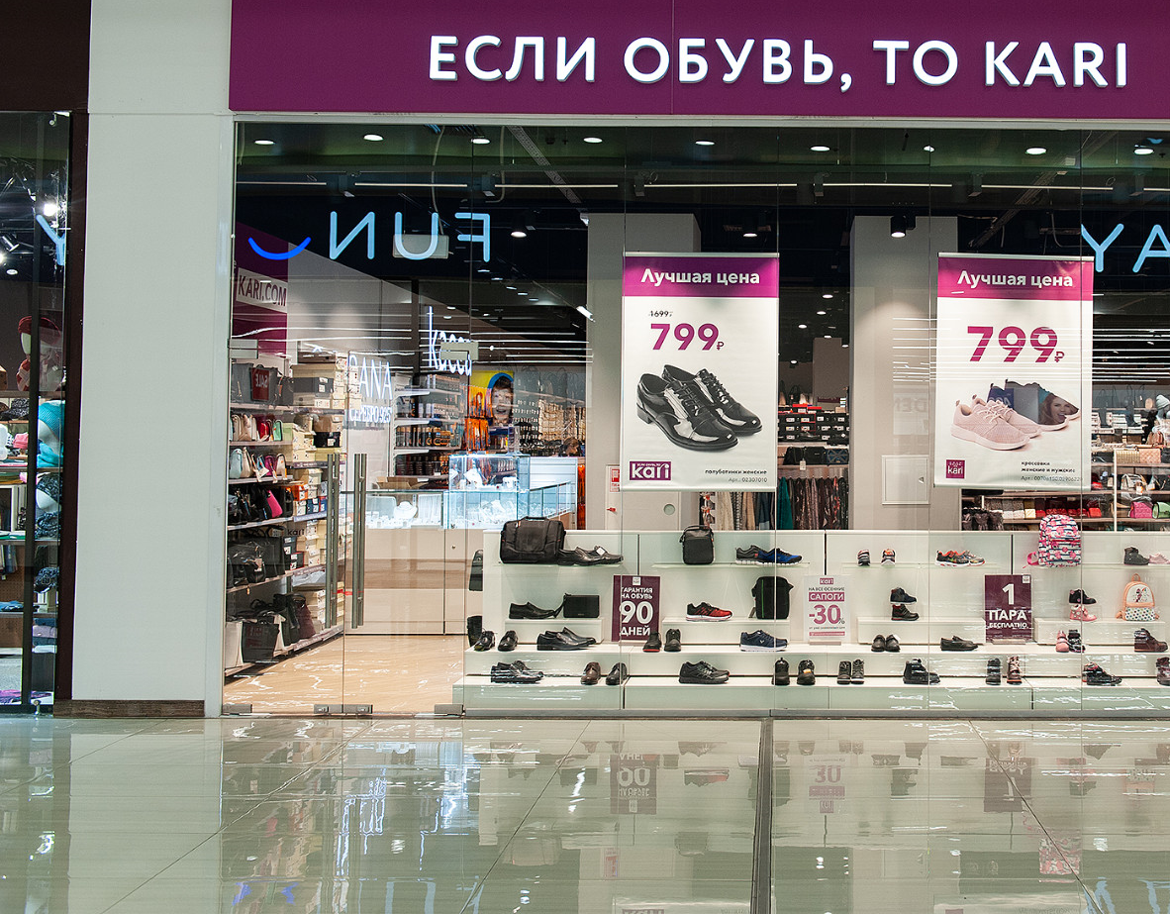
Название учебного заведения
Тема диссертации: «Повышение эффективности продаж через электронные торговые площадки (маркетплейсы) на примере ООО «Кари»
Выполнил:_______________________________
_________________________________________
_________________________________________
Проверил:_______________________________
_________________________________________
2023 г.
2023 г.

Slide 2
Цель и задачи исследования
Цель: разработка и обоснование мероприятий по повышению эффективности продаж широкого ассортимента обуви и аксессуаров на маркетплейсах.
Задачи:
описать теоретические основы функционирования маркетплейсов;
провести анализ эффективности продаж торгового предприятия на маркетплейсах;
разработать мероприятия по совершенствованию системы продаж анализируемой компании на маркетплейсах.

Slide 3
Объект и предмет исследования
Объект исследования -торговая компания ООО «Кари», интернет-магазин по реализации обуви и аксессуаров на рынке электронной коммерции.
Предмет исследования- система продвижения товаров торговой компании ООО «Кари» в сети Интернет через торговые площадки (маркетплейсы).

Slide 4
Актуальность темы исследования
Маркетплейс -это неизбежный формат глобализации, цифровизации и стремления к бесшовному клиентскому опыту. Для любой коммерческой организации, торгующей на маркетплесйах –это возможность увеличения объема продаж, географии рынка, повышения конкурентоспособности компании на занимаемой нише. Эффективное продвижение товаров на рынке маркетплейсов, безусловно, положительно скажется на показателях выручки, прибыли и рентабельности. Однако, для того, чтобы обеспечить успех продвижения на маркетплейсах, необходимо определиться с эффективными методами продвижения и выбрать наиболее перспективные торговые площадки.
Так как маркетплейсы являются самыми перспективными каналами сбыта на рынке электронной коммерции, а рынок электронной коммерции имеет большой потенциал роста, как в России, так и в мире, следовательно, развиваться на данном рынке является выгодным мероприятием. Но высокая конкуренция интернет-магазинов и маркетплейсов на рынке в сети Интернет, создает не простые условия для продавцов, которые вынуждены искать более эффективные и лояльные условия для потребителя, с целью завоевания наибольшей доли на занимаемой нише.
В последнее время торговля на маркетплейсах как в странах СНГ, так и во всем мире достаточно актуальна. Это связано с тем, что они стали самым быстрорастущим каналом продаж. На этот рост повлияло огромное количество факторов, в том числе и пандемия COVID-19. Маркетплейсы наступают, и аналитики уже бьют тревогу, предупреждая, что через некоторое время в цифровом пространстве перестанут существовать отдельные розничные бренды.
С потребительской точки зрения маркетплейсы имеют значимое преимущество, позволяя совершить покупку всего необходимого в одном месте, сэкономив время на процессе выбора и оплаты покупок, а также в случае проверенного ранее или имеющего многочисленные положительные отзывы покупателей маркетплейса - определенные гарантии того, что товары будут доставлены в указанные сроки и деньги не пропадут.

Slide 5
Теоретические аспекты исследования
Маркетплейс -это возможность купить все, что нужно, в одном месте, экономя время.
Проводя параллель с традиционной розницей, маркетплейсы можно определить как гипермаркеты с огромным ассортиментом продовольственных и непродовольственных товаров.
№ п/п | Преимущества/ недостатки | Характеристика
1 | Преимущества маркетплейсов
1.1 | Не требуется раскручивать площадку | Маркетплейсы посещают большое количество потребителей. Соответственно, продавцу не нужно заниматься продвижением: площадка сама предоставит потенциальных клиентов. Остается только выбрать платформу с подходящей целевой аудиторией, проанализировать конкуренцию и разместить товары, которые будут пользоваться спросом.
1.2 | Не требуются онлайн-кассы | Самостоятельно настраивать кассу не нужно - все денежные переводы проходят на стороне посредника.
1.3 | Возможность работать без склада и помещений | Продавец может вместе с товаром передать маркетплейсу заботы о хранении и доставке
1.4 | Наличие инструментов для аналитики | В личных кабинетах маркетплейсов предусмотрен раздел для просмотра статистики заказов, отказов, возвратов и т. д. Их можно анализировать и выставлять более актуальные товары, расширять ассортиментную матрицу, если линейка какого-то продукта пользуется спросом, убирать некоторые позиции, если по ним низкие продажи.
2 | Недостатки маркетплейсов
2.1 | Высокая конкуренция | Маркетплейсы заинтересованы привлекать как можно больше продавцов. Это формирует жесткую конкуренцию, которая усиливается из-за того, что покупатели сравнивают товары разных брендов на одной странице.
2.2 | Дополнительные выплаты и скидки | При работе с маркетплейсами могут быть дополнительные условия (плата за хранение товара, который медленно продается, обязательное участие в скидочных акциях, минимальный процент скидки и т. д.).
№ п/п | Виды маркетплейсов |  | Характеристика
1 | По схеме их взаимодействия
1.1 | Бизнес - потребителю (В2С) | Компании предлагают сделки частным лицам (Amazon Booking.com, HeadHunter.ru).
1.2 | Бизнес - бизнесу(В2В) | Компании торгуют друг с другом (Alibaba.com, Capterra).
2 | По основным видам предложений
2.1 | Товарные маркетплейсы | На площадке торгуют разными благами (eBay, Google Play, App Store).
2.2. | Маркетплейсы услуг | Продавцы на площадке предлагают тот или иной сервис (Uber, «Яндекс.Такси», Profi.ru).

Slide 6
Тенденции развития российского рынка маркетплейсов
Драйверы роста доли онлайна маркетплейсов:
Сила брендов маркетплейсов, «Краудсорсинг» управления ассортиментом, Частичная деградация офлайновой розницы, Доступность онлайна в офлайне.

Slide 7
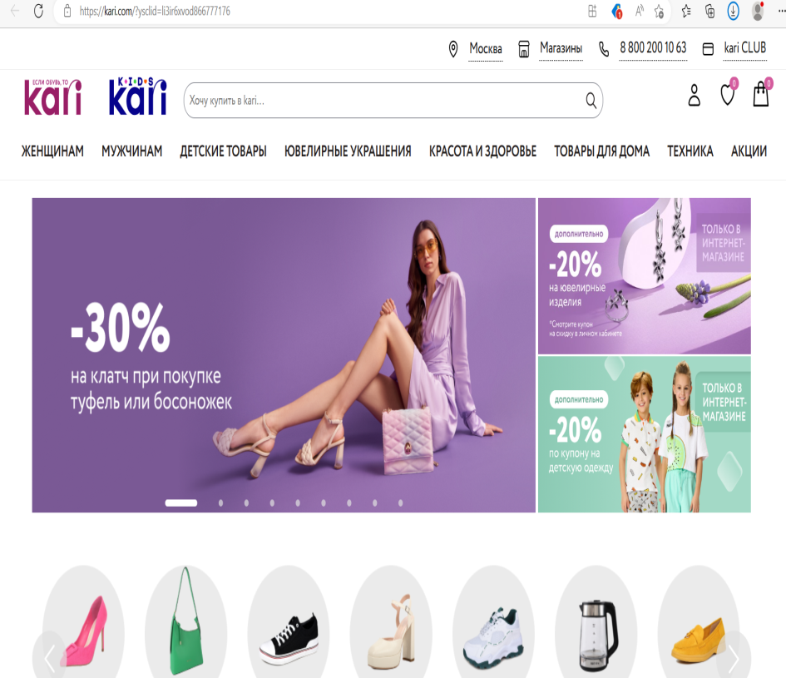
Краткая характеристика торговой компании ООО «Кари»
Торговая компания ООО «Кари», работает под брендом –KARI. Это интернет-магазин, который предлагает широкий ассортимент детской, женской и мужской обуви и аксессуары.
№ п/п | стратегии | описание
1 | Товарная стратегия | Ассортимент компании включает в себя различную обувь, одежду, аксессуары средства ухода за обувью, косметику, ювелирные изделия, детские товары, товары для дома.В настоящее время ассортимент насчитывает более 1500 наименований товаров.
2 | Стратегия ценообразования и стимулирования сбыта | Компания ориентируется на среднюю ценовую политику, при этом применяется хорошая система скидок. Скидки могут составлять 10,0%,30,0%, 50,0% и 70,0%. Кроме этого предусмотрены различные акции, например: - 30% на все, -50% на вторую ледянку, скидка 30% на всю косметику и косметички, 2=3 на все книги и раскраски, 2=3 на игрушки и другие. Предусмотрена бонусная программа лояльности.
3 | Стратегия качества | Для оценки качества обуви, были изучены данные опросов сети Интернет. Согласно данных сети Интернет- первого независимого сайта отзывов России, обувь компании ООО «Кари» большинство оценивают как низкого качества.
4 | Стратегия продвижения | Осуществляется продвижение через собственный сайт компании, через лиирующие маркетплейсы и магазины (оффлайн-продажи).

Slide 8
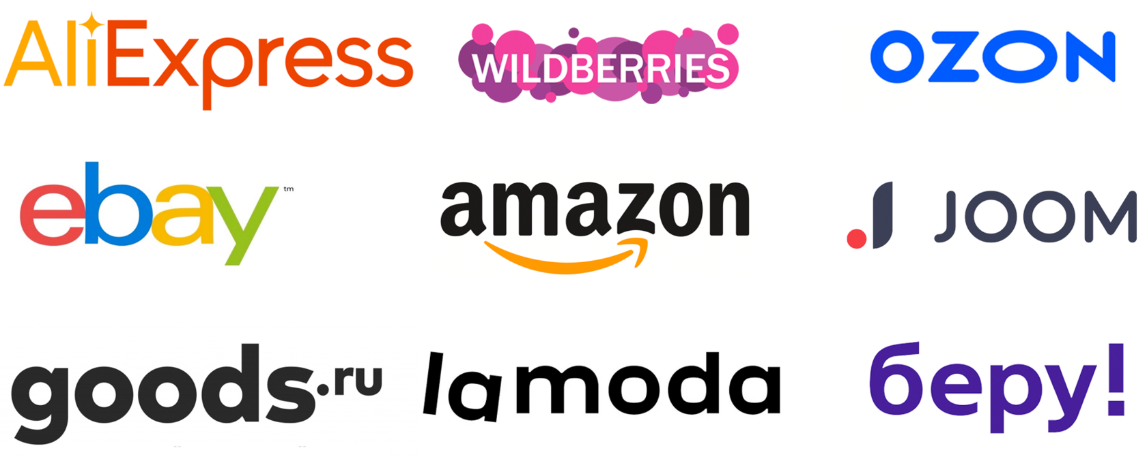
Система продвижения торговой компании ООО «Кари» на рынке маркетплесов
№ п/п | Маркетплейсы | Акции, реклама, промоинструменты применяемые Kari
1 | Wildberries | Баннерная реклама. Акция распродажа «11.11»(скидка 15%). При установлении больших скидок, маркетплейс способствует продвижению товаров с помощью следующих инструментов: выдача товаров под баннером, выделение товаров плашкой в каталоге, реклама акции в e-mail рассылках, пуш-уведомлениях.
2 | Ozon | Flash Sale - страница с товарами, скидка на которые действует 24 часа. «Товар в подарок» - продавец предлагает покупателям в подарок каждый второй, третий, четвёртый или пятый товар, участвующий в акции. Подписки, например Ozon Premium. Подписка даёт пользователям дополнительные скидки и бонусы, а продавцу - рекламу от площадки. Баннерная реклама. Акция « 1 + 1 = 3 ». Покупатель получает скидку, равную стоимости самого дешёвого из трёх товаров.
3 | Яндекс.Маркет | Продвижение витрины магазина на Маркете в Яндекс.Директе и компания получает бонусами до 100,0% от расходов на рекламу.
4 | AliExpress | Купоны со скидкой на заказ. Акция «Почти даром», компания предлагает заказать свой товар за 1 рубль и оплачивает доставку. В обмен на это покупатель обязан написать развернутый отзыв о товаре.
5 | СберМегаМаркет | Акция «Суперцена»- цена по акции в рублях. Максимальная допустимая цена для участия в акции. «Суперцена» рассчитывается на основе минимальной или медианной цены за период 30-60-90 дней в зависимости от вида акции. Акция «Повышенный кэшбэк» - это процент от стоимости товара, который покупатель получит бонусами от СберСпасибо после заказа.

Slide 9
Показатели эффективности продаж торговой компании ООО «Кари» с 2020-2022гг.

Slide 10
Слабые места в продвижении компании ООО «Кари» и пути их решения на рынке маркетплейсов
№ п/п | Слабые места |  | Пути решения
1 | Формат сотрудничества на рынке маркетплейсов
 | На маркетплейсах отсутствует схема взаимодействия Бизнес - бизнесу(В2В) | Не осуществляется продвижение товаров на рынке маркетплейсов сферы В2В (бизнес-бизнесу) | Осуществлять реализацию товаров(обуви и аксессуаров)на торговых площадках сферы В2В: маркетплейсы TraderB2B и Supl
2 | Совершенствование автоматизации на рынке маркетплейсов
2.1. | Отсутствие автоматизации при продвижении на маркетплейсах сферы В2С | Продвижение на маркетплейсах В2С осуществляется более трудоемким и устаревшим способом, на каждом маркетплейсе менеджер отдельно формирует карточки товаров | Необходимо автоматизировать процесс продвижения на маркетплейсах В2С путем внедрения в процесс новой платформы inSales [https://www.insales.ru/], которая позволяет масштабировать бизнес на маркетплейсах и получать максимум от продаж
2.2 | Отсутствие автоматизации при продвижении собственного маркетплейса | Слабое развитие собственного маркетплейса для работы с поставщиками | Необходимо автоматизировать процесс продвижения собственного маркетплейса путем внедрения в процесс новой платформы inSales [https://www.insales.ru/]
3 | Внедрение цифровизации на рынке маркетплейсов
3.1 | Отсутствие умной аналитики при работе с маркетплейсами | При работе на маркетплейсах не применяется умная аналитика | Внедрение умной аналитики с помощью программ: «Точка Маркетплейсы», «Яндекс.Маркет Аналитика». Умная аналитика- это дополнительный сервис, который позволяет анализировать продажи маркетплейсов, искать выгодные ниши, формировать цены и т.д.
3.2 | Отсутствие искусственного интеллекта при работе с маркетплейсами | Для привлечения большего числа компаний производителей на собственный маркетплейс, не осуществляется обзвон с помощью бота. | Необходимо создание и внедрение в работу голосового бота для обзвона потенциальных потребителей (В2В) для развития собственного маркетплейса; а также для проведения опросов о качестве товаров компании (В2С) и т.д.

Slide 11
Экономическая эффективность мероприятий по повышению продаж через электронные торговые площадки (маркетплейсы) торговой компании ООО «Кари»
№ п/п | Виды мероприятий | Цена в месяц, руб. | Итого за год, руб.
1 | Разработка и внедрение чат –бота | 3650,00 | 43800,00
2 | Сервис умной аналитики «Точка Маркетплейсы» | 1000,00 | 12000,00
3 | Сервис «Яндекс.Маркет. Аналитика» | бесплатно | бесплатно
4 | Платформа inSales | 7830,00 | 93960,00
5 | Итого | - | 149760,00

Slide 12
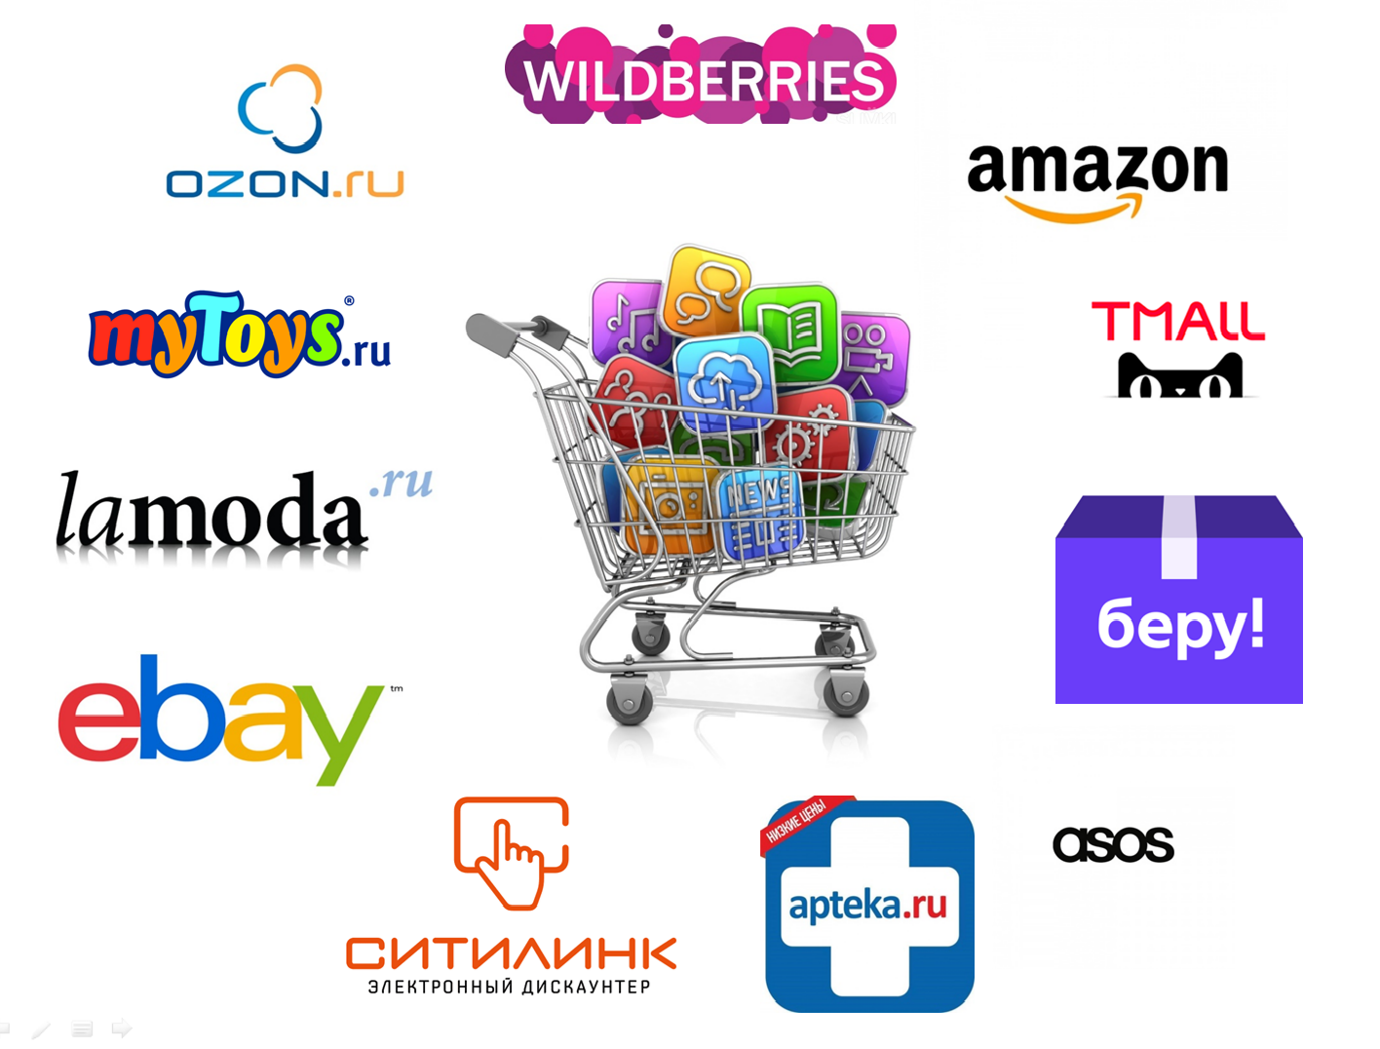
Спасибо за внимание!

